Slide 1

Université Batna 2 Faculté de Mathématiques et Informatique Département de Mathématique Année universitaire 2019-2020
Big data et deep learning
Master 1 SAD
Saadna yassmina

Slide 2
Machine learning
Le machine learning (ML) est un ensemble d’outils statistiques ou géométriques et d’algorithmes informatiques qui permettent d’automatiser la construction d’une fonction de prédiction f à partir d’un ensemble d’observations que l’on appelle l’ensemble d’apprentissage.

Slide 3
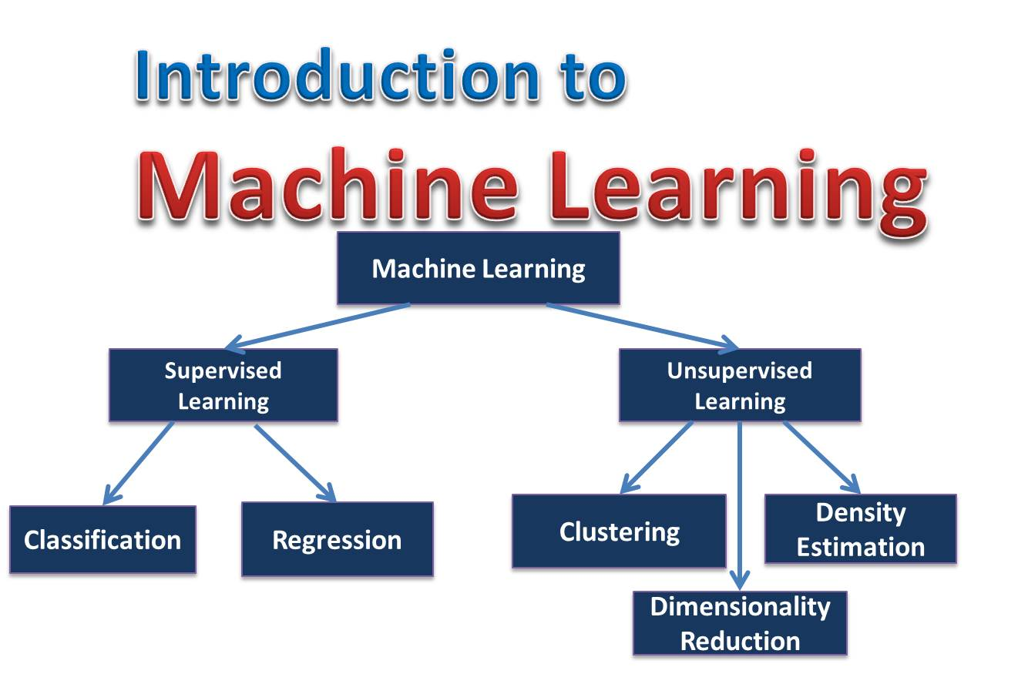

Slide 4
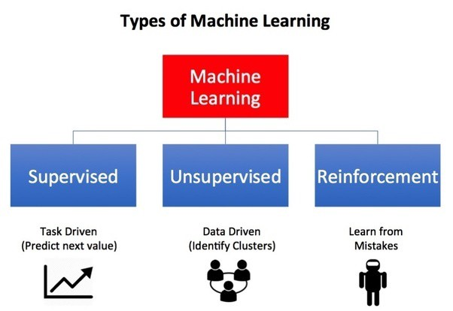
Machine learning

Slide 5
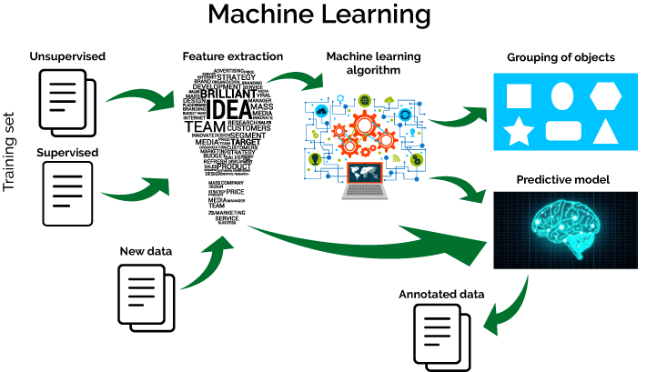

Slide 6
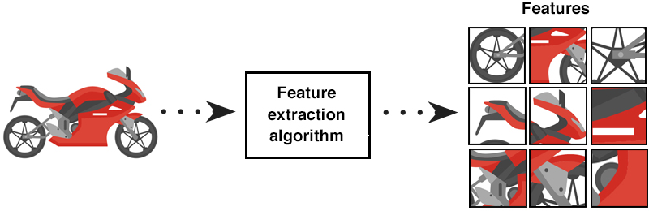
Feature extraction

Slide 7
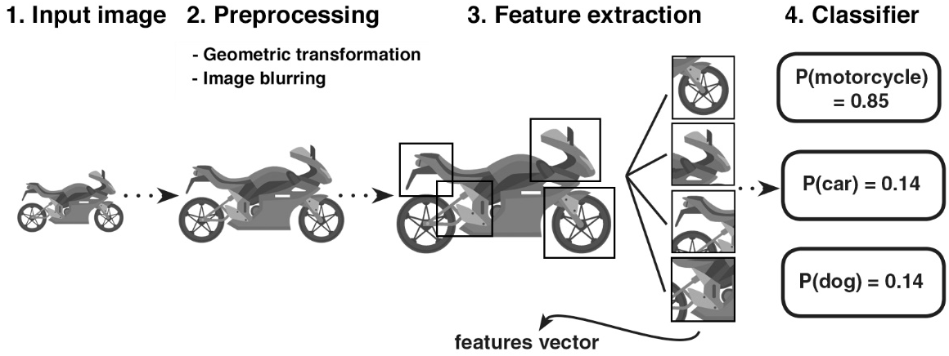
Feature extraction

Slide 8
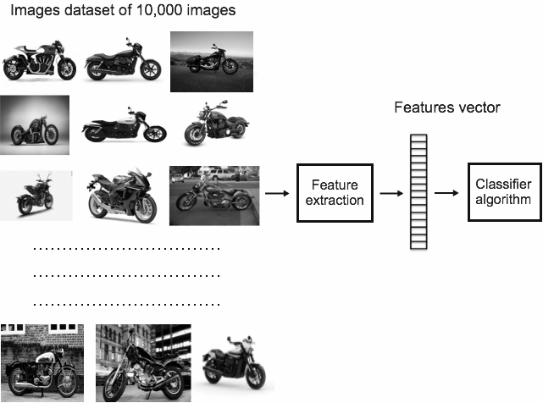
Feature extraction

Slide 9
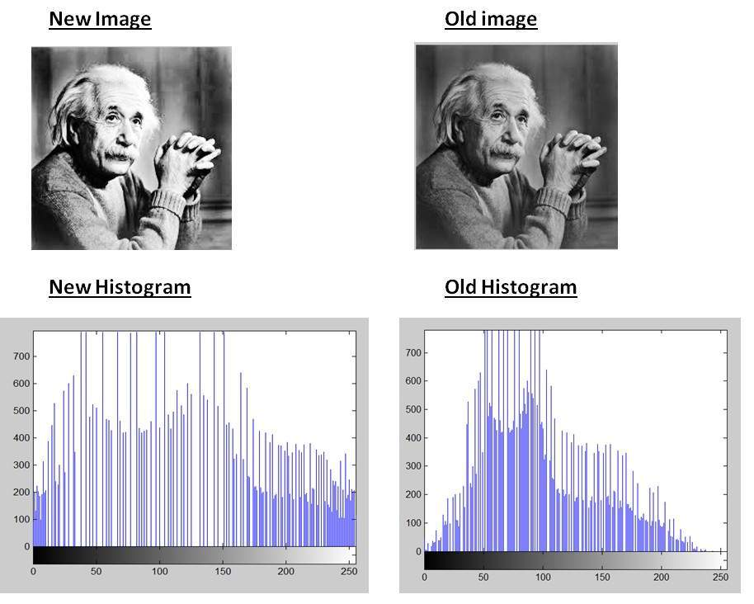
Histogram

Slide 10
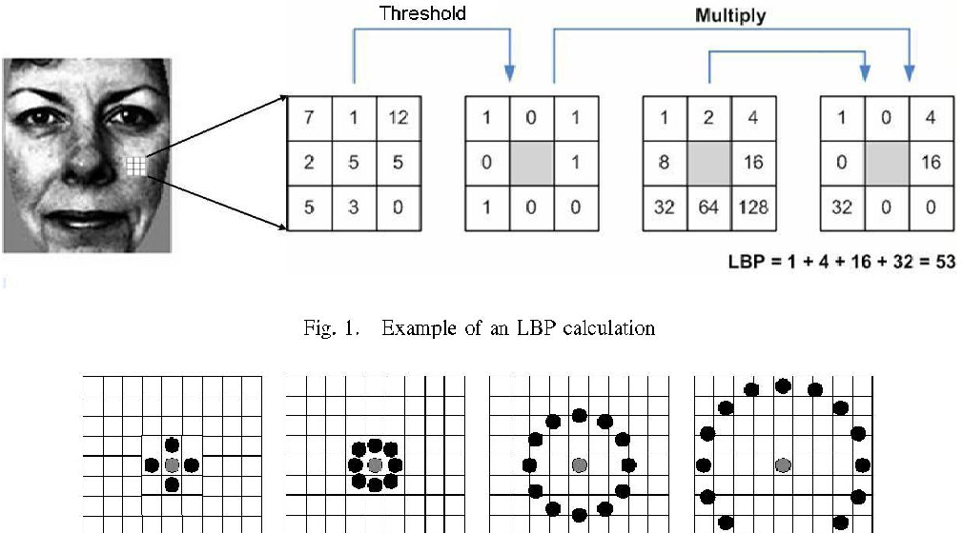
LBP Local binary patterns

Slide 11
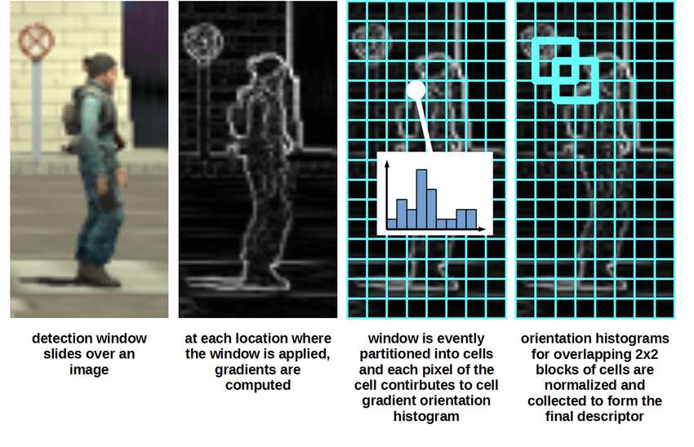
HOG

Slide 12
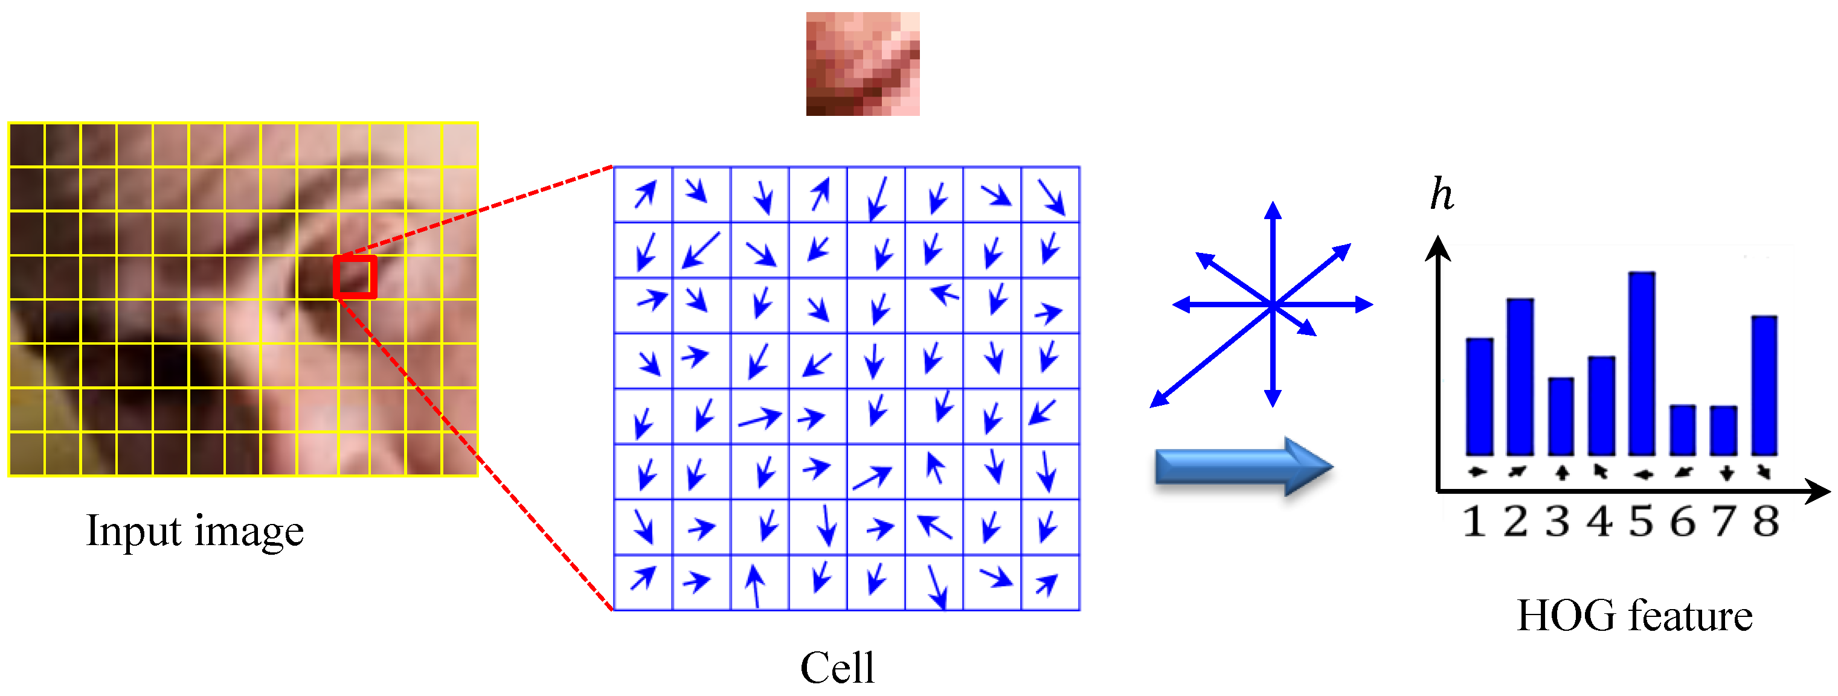
HOG

Slide 13
Machine Learning
variables prédictives (paramètres): Les p variables prédictives seront notées comme un vecteur x=(x1,...,xp) à p composantes. Un ensemble de N observations sera constitué de N tels vecteurs x(1),..., x(N).
X(1) | X1,1 | X1,2 | …….. | X1,p
X(2) | X2,1 | X2,2 | …….. | X2,p
. . .
X(N) | X N,1 | X N,2 | ……. | X N,p

Slide 14
Machine learning
Une variable cible dont on souhaite prédire la valeur pour des évènements non encore observés.
On notera y cette variable cible avec les mêmes significations pour les indices de x.
Le machine learning est une démarche fondamentalement pilotée par les données.
un data scientist peut également être amené à guider le processus.
phase durant laquelle la visualisation des données multidimensionnelles joue un rôle important.

Slide 15
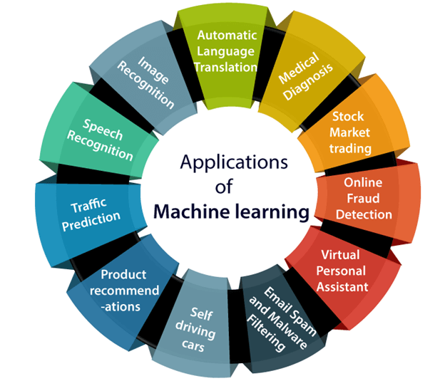
Machine learning
Application de ML

Slide 16
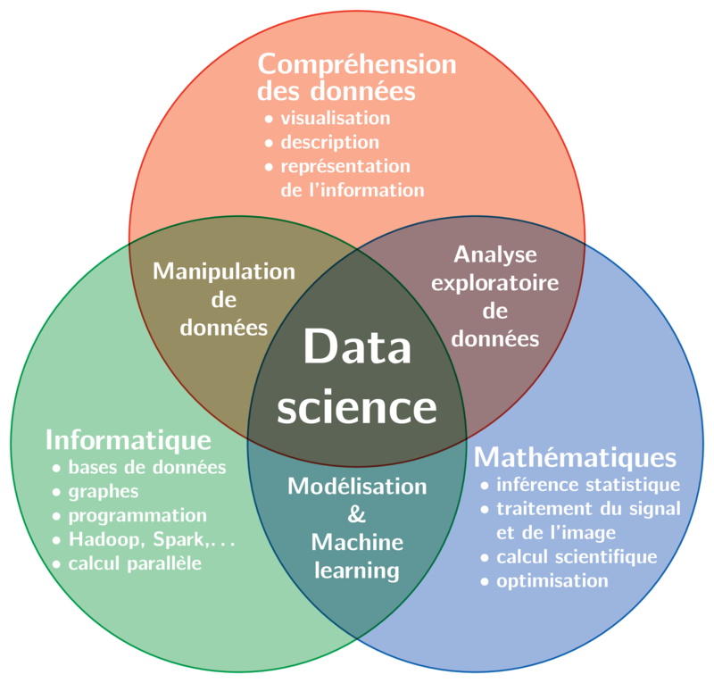
Data science

Slide 17
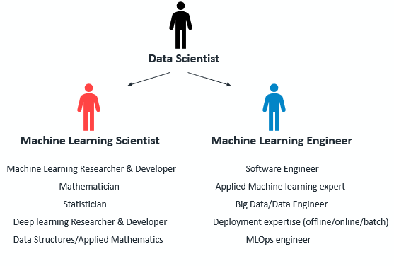
Data scientist

Slide 18


Slide 19
Machine learning
Algorithmes de ML
Linear regression
Logistic regression
Support vector machine SVM
Decision tree
K-means
KNN
Neural network………

Slide 20

La regression

Slide 21
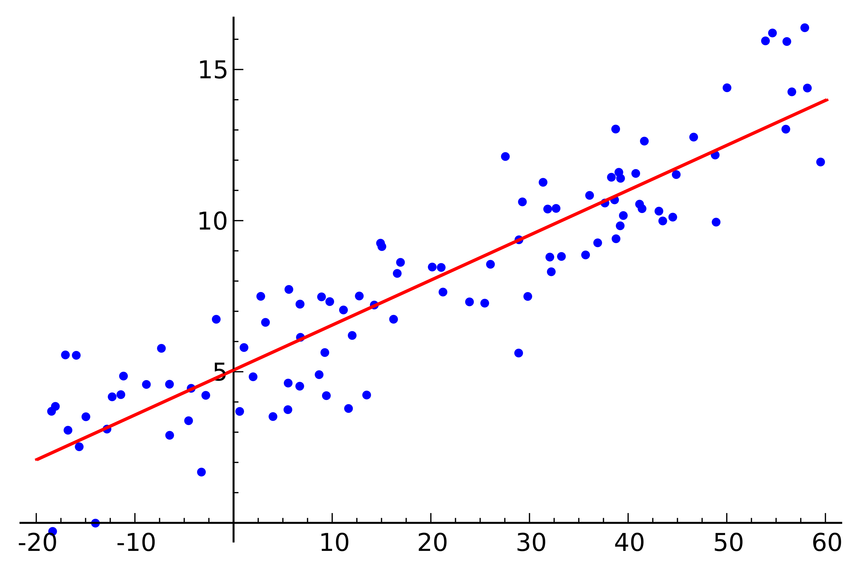
Regression lineaire

Slide 22
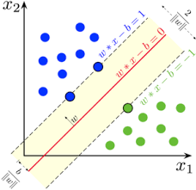
SVM

Slide 23

K-means

Slide 24
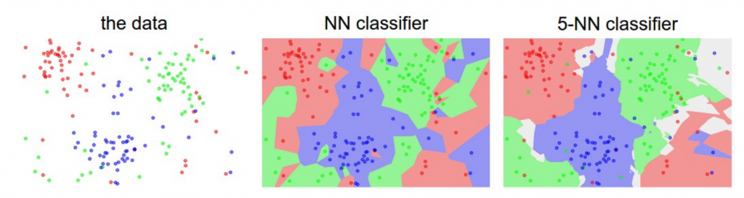
knn

Slide 25
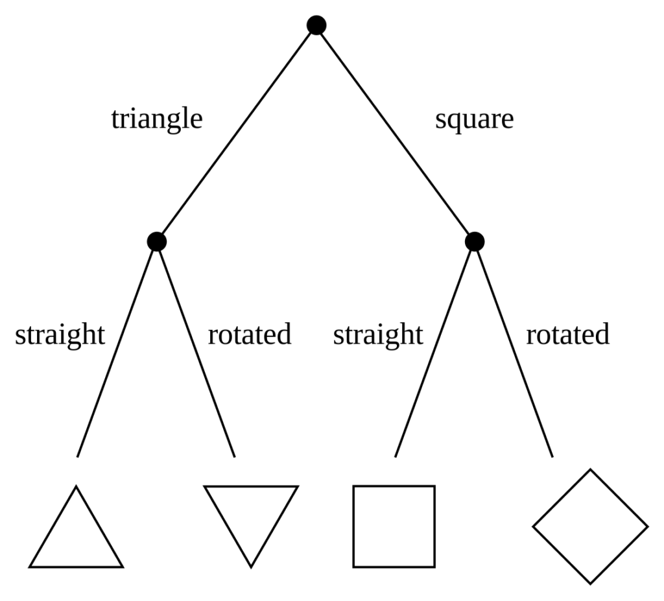
Decision tree

Slide 26
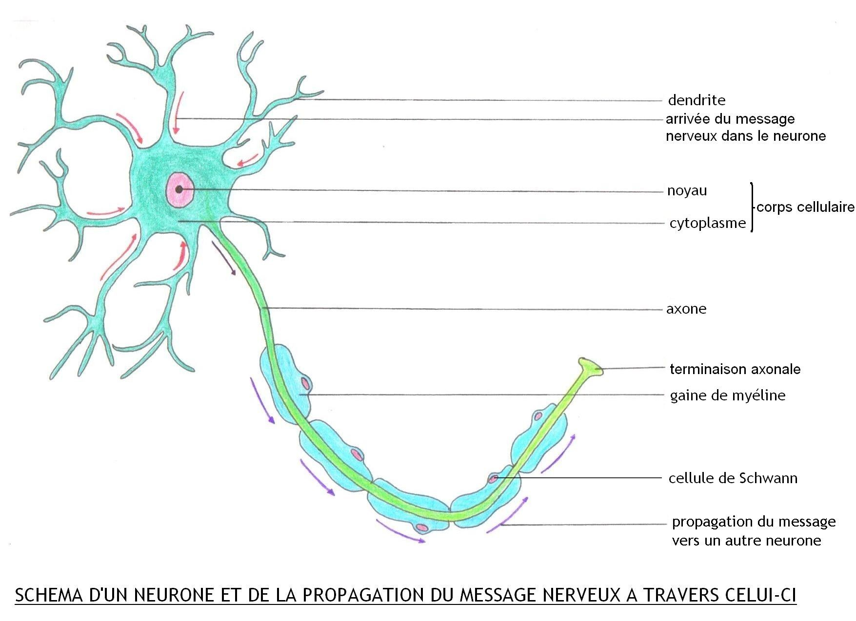
Les réseaux de neurones

Slide 27
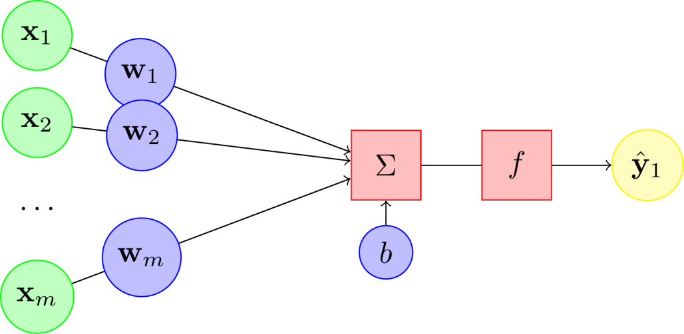
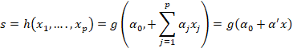
Les réseaux de neurones
Neurone formel

Slide 28
Les réseaux de neurones
α0 est le biais du neurone.
les valeurs du vecteur de poids [α0, . . . , αp] sont estimées dans la phase d’apprentissage. Ils constituent la mémoire ou connaissance répartie du réseau.
g de leur fonction d’activation ( seuil, ReLU, )
Le modèle à seuil est sans doute plus conforme à la réalité biologique mais pose des problèmes d’apprentissage

Slide 29
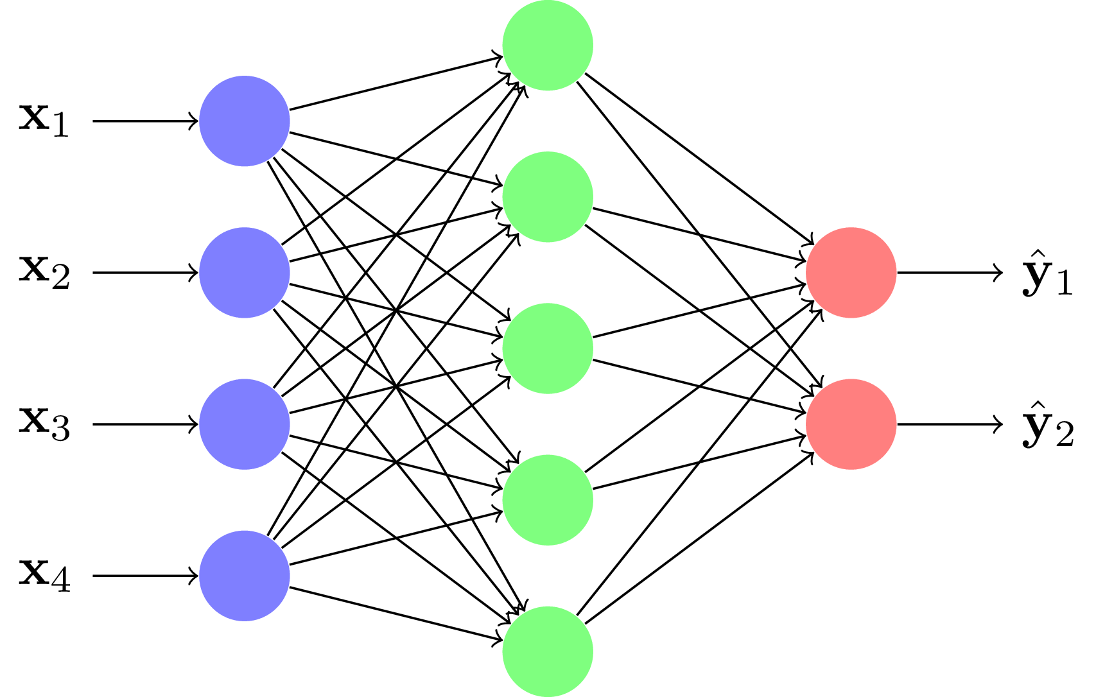
Les réseaux de neurones
Perceptron multicouche

Slide 30
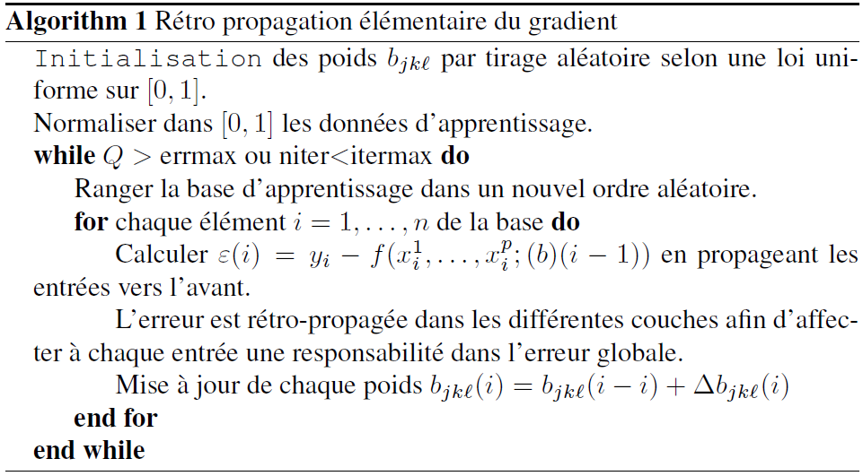
Les réseaux de neurones
Apprentissage

Slide 31
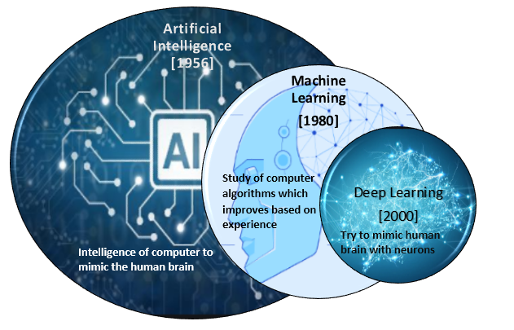
Deep learning

Slide 32
Deep learning
Les couches de CNN
Convolutional layers,
Pooling layers
Fully connected layers.

Slide 33
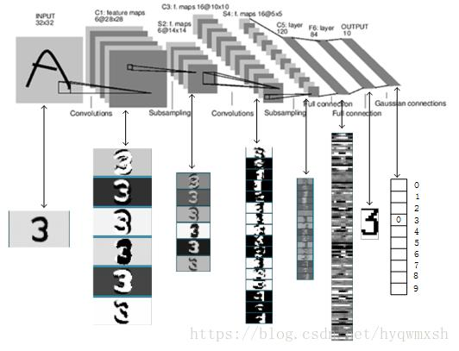

Slide 34
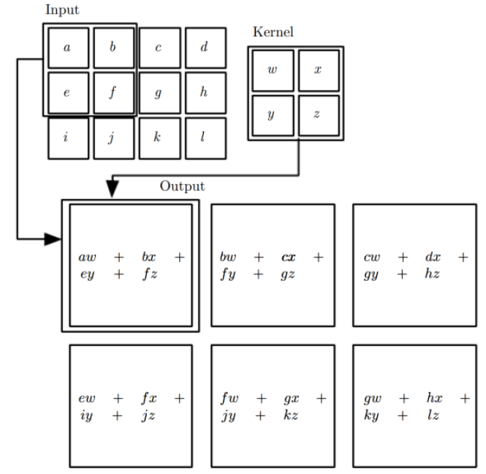
Deep learning
La couche Convolution

Slide 35
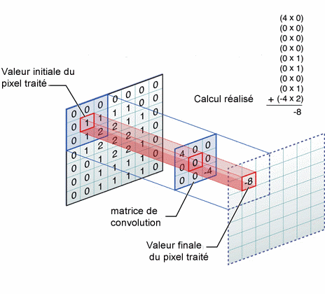
Deep learning

Slide 36
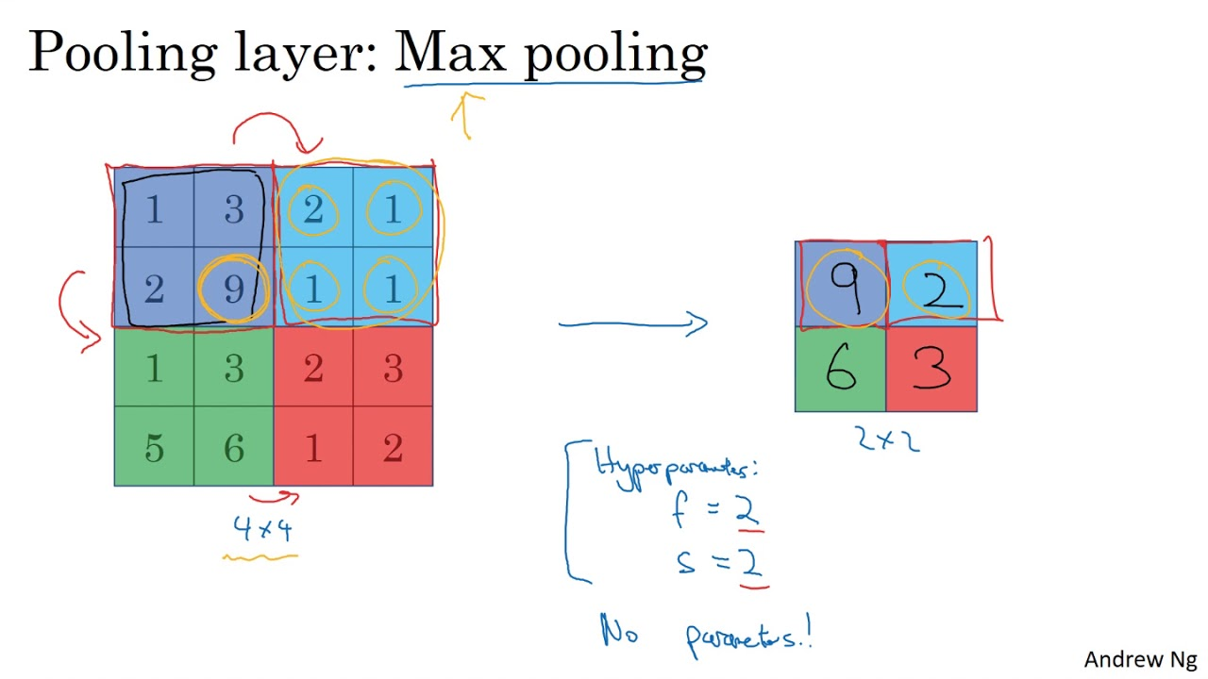
Deep learning
Pooling layer

Slide 37
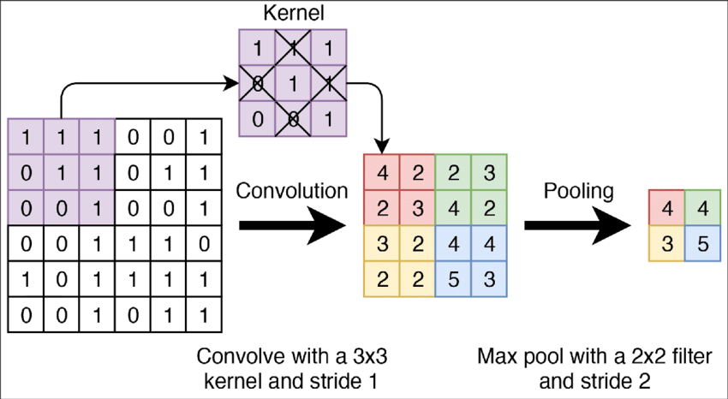
Deep learning

Slide 38
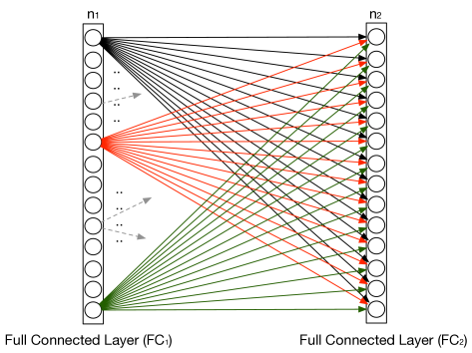
Deep learning
Full connected layer

Slide 39
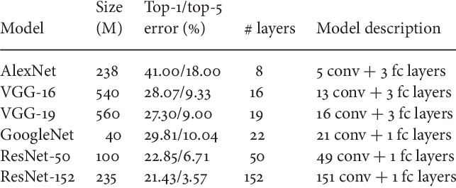
Deep learning
Architecture
Le choix d'une architecture est très complexe et c'est plus une ingénierie qu'une science exacte.

Slide 40
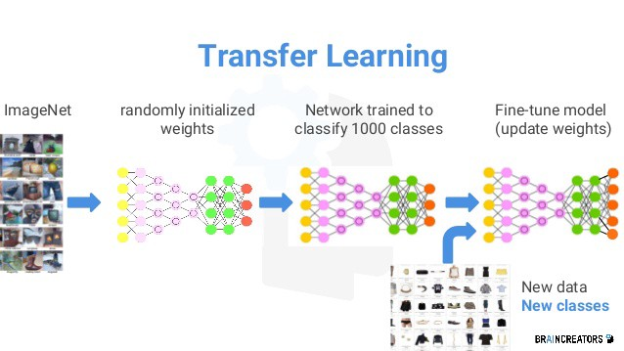
Deep learning

Slide 41
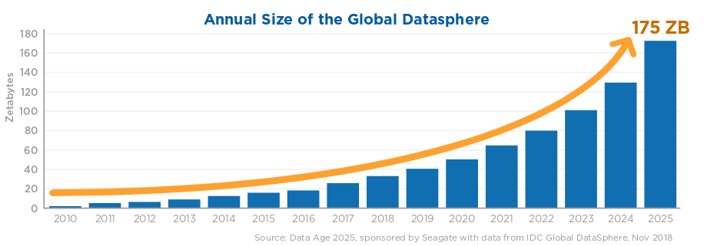
Big data

Slide 42
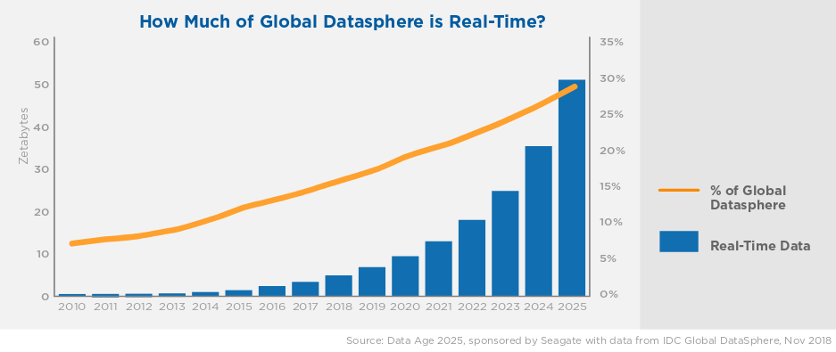
Big data

Slide 43
Big data
Le Big Data désigne un très grand volume de données souvent hétérogènes qui ont plusieurs formes et formats. Le Big Data a une nature complexe qui nécessite des technologies puissantes et des algorithmes avancés pour son traitement et stockage. La plupart des scientifiques définissent le Big Data avec le concept des 3V

Slide 44
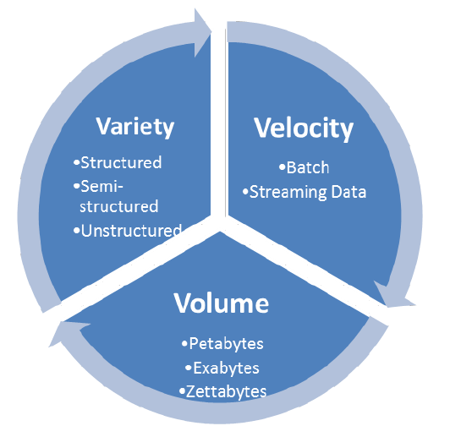
Big data

Slide 45
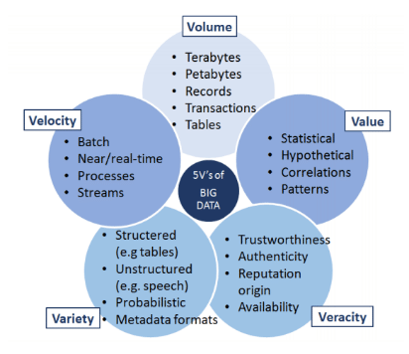
Big data

Slide 46
Data science

Slide 47
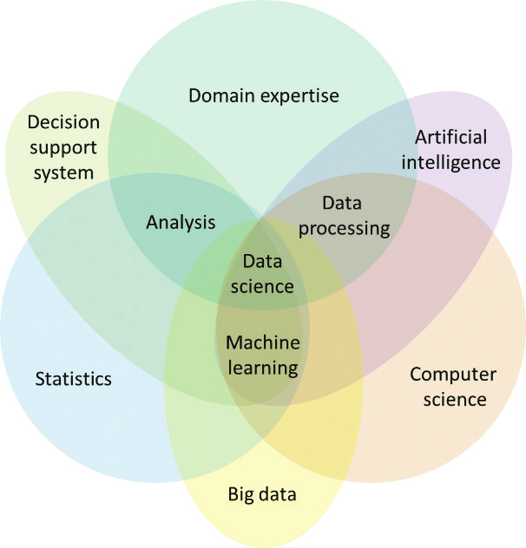

Slide 48
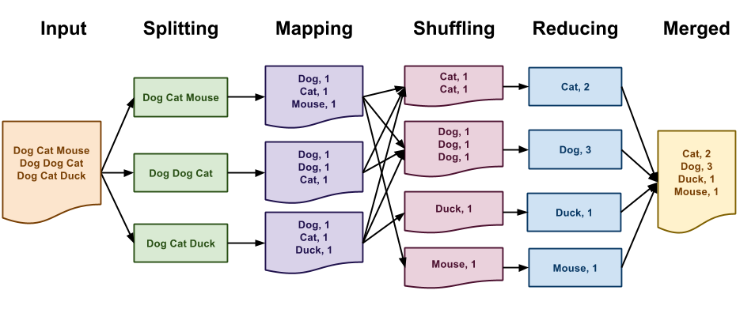
Les technologies de traitement et de stockage de Big Data
MapReduce

Slide 49
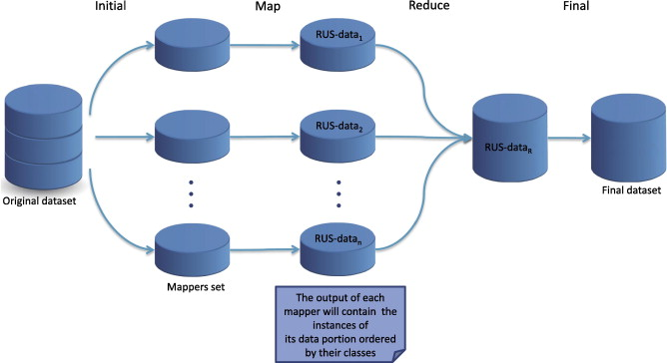
Les technologies de traitement et de stockage de Big Data

Slide 50
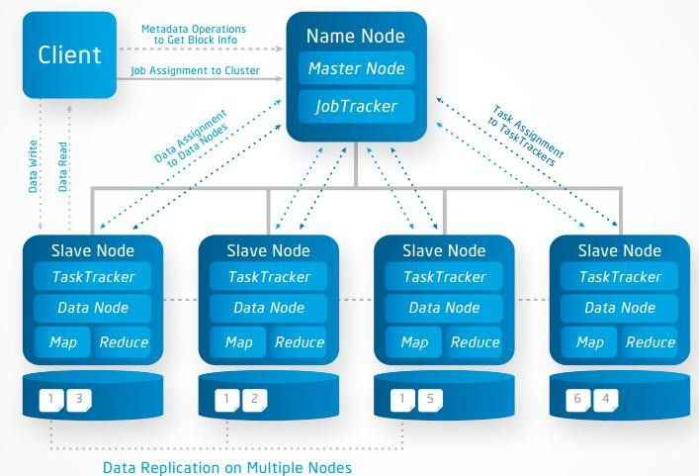
Les technologies de traitement et de stockage de Big Data
Hadoop

Slide 51
Les technologies de traitement et de stockage de Big Data
Spark
MapReduce était inefficace pour des emplois informatique itératifs et interactifs.
Spark a été conçu pour être rapide pour les requêtes interactives et les algorithmes itératifs
déjà de 10 à 100 fois plus vite que MapReduce pour certains emplois.

Slide 52
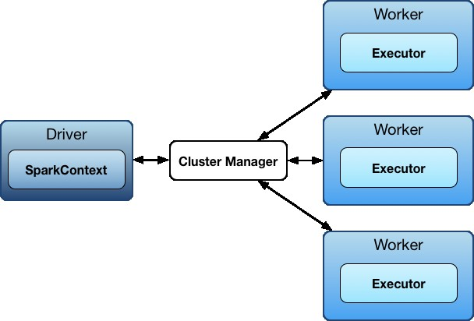
La plateforme Spark pour le calcul distribué de Big Data
Apache Spark est un Framework open source de traitement.
étend le modèle MapReduce pour soutenir efficacement plusieurs types de calculs

Slide 53
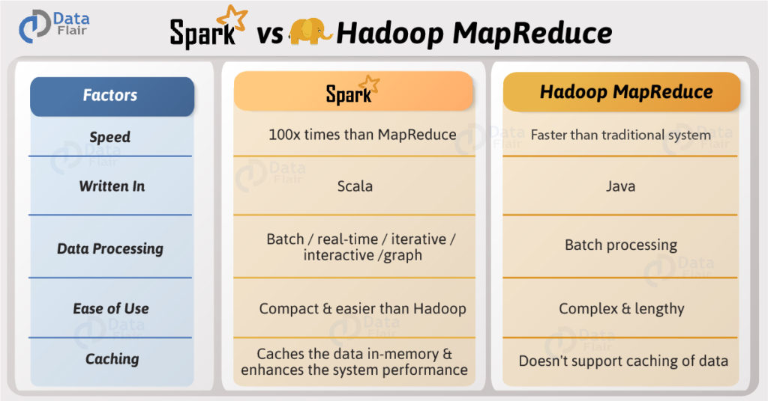
Hadoop vs spark

Slide 54
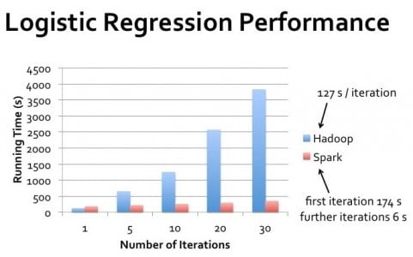
Hadoop vs spark

Slide 55


